Slide 1
第 1 章 计算机系统概述
1. 1 计算机系统的组成
1. 2 计算机的工作过程
1. 3 计算机的性能指标
1. 4 计算机系统的体系结构
1. 5 计算机的发展
1. 6 MIPS 架构计算机

Slide 2
1. 1 计算机系统的组成
1.计算机的基本概念
计算机是一种能够运行存储的程序，自动、高速处理海量数据的现代化智能电子设备。计算机系统由硬件和软件两部分组成。

Slide 3
1.1计算机系统的组成
图 1－1 计算机系统的组成

Slide 4
计算机软件系统
1.1计算机系统的组成
计算机硬件是载体，软件是灵魂。
互相依存：计算机系统必须配备完善的软件系统，软件应充分发挥硬件的功能
逻辑等效性：某些功能既可由硬件实现，也可由软件来实现
协同发展：软件随硬件技术的迅速发展而发展，而软件的不断发展善又促进硬件更新
软件：一切程序的集合，可运行的思想和内容的数字化
变现形式：程序和数据
系统软件、应用软件（界限）
固件（Firmware）
具有软件功能，具有硬件形态的部件

Slide 5
1. 1. 2 冯诺依曼思想
1.1计算机系统的组成
存储程序、程序控制、计算机五大功能部件
运算器完成算术运算，逻辑运算
控制器控制指令的执行，根据指令功能给出实现指令功能所需的控制信号
主存储器存放程序及数据
输入设备、输出设备
总线（地址总线，数据总线，控制总线）
BUS
运算器
控制器
CPU
存储器
HOST
输入设备
外围设备
输出设备

Slide 6
冯·诺依曼结构计算机的特点是: (1 )计算机由五大部件构成,即计算机 = 存储器 + 运算器 + 控制器 + 输入设备 + 输出设备。 (2 )所有的程序(包括指令和数据)都是用二进制形式存储在内存中的。 (3 )冯诺依曼核心思想
程序控制： 按指令地址访问存储器并取出指令，经译码依次产生指令执行所需的控制信号，实现对计算的控制，完成指令的功能。
存储程序：将程序存放在计算机的存储器中；
（存储系统构建与快速访问 ）
（指令系统、控制器设计等）

Slide 7
典型的冯·诺依曼结构计算机的框图如图 1－2 所示。
1.1计算机系统的组成
图 1－2 典型的冯·诺依曼结构计算机的框图

Slide 8
哈佛结构计算机
1.1计算机系统的组成
图 1－3 哈佛结构计算机的框图

Slide 9
1. 2 计算机的工作过程
1.2计算机的工作过程
图 1－4 计算机的工作过程

Slide 10
主机完成一条指令的过程 （取数指令） 指令： Load ACC , X 功能： Acc← M（X)
1.2计算机的工作过程
地址 | 指令
0x2500 | Load ACC，X
X | 0x1234

Slide 11
1.2计算机的工作过程
以取数指令为例
OP
A
CPU
5
存储体
…
6
ALU
CU
2
7
3
8
I/O
设
备
IR
控制
ACC
X
1
单元
PC
MAR
MDR
4
运算器
控制器
主存储器
9

Slide 12
指令执行过程
1.2计算机的工作过程
1. 取指令
(1 ) PC→MAR
(2 )M ( MAR ) →MDR PC+1→PC
(3 ) MDR→IR
2. 指令译码
（1）指令功能←IR（OP ）
（2）所需的数据←IR（A）
3. 执行指令
(1 ) IR ( X ) →MAR
(2 )读存储器 M ( MAR ) →MDR
(3 ) MDR→ACC

Slide 13
公操作

Slide 14
主机完成一条存数指令的过程？ 指令： Store ACC , X 功能： M（X) ←Acc
1.2计算机的工作过程
地址 | 指令
0x2500 | Store ACC，X
X | ？？？？

Slide 15
请分析存数指令执行过程？
CPU
5
存储体
…
6
ALU
CU
2
7
3
9
I/O
设
备
IR
控制
ACC
X
1
单元
PC
MAR
MDR
4
运算器
控制器
主存储器
8

Slide 16
1.3计算机的性能指标
1.机器字长
CPU 一次能处理数据的位数
与 CPU 中的 寄存器位数 有关
主频
n
吉普森法
=
T_{M}
∑
f_{i} t_{i}
i =1
2.运算速度
MIPS
每秒执行百万条指令
CPI
执行一条指令所需时钟周期数
FLOPS
每秒浮点运算次数

Slide 17
1.3计算机的性能指标
3.存储容量
存放二进制信息的总位数
存储单元个数 × 存储字长
如 MAR MDR 容量
主存容量
10 8
1 K × 8位
16 32
64 K × 32位
字节数
1K = 2¹⁰
如
2¹³ = 1 KB
1B = 2³b
2²¹ = 256 KB
辅存容量
字节数 80 GB
1GB = 2³⁰b

Slide 18
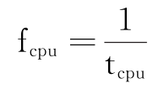
1 )主频 f_{cpu} 是 CPU 的频率; t _{cpu} 是时钟周期。
1.3计算机的性能指标

Slide 19
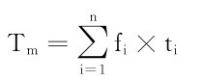
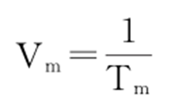
2 )指令的执行速度 指令的平均执行时间 T _{m：} f_{i} 表示指令系统中第 i 条指令出现的概率; t _{i} 表示第 i 条指令的指令周期(这条指令从取出到指令执行完毕的完整时间)。
1.3计算机的性能指标
指令执行速度 ：每秒钟执行指令的数量。
指令执行速度的单位是 MIPS ( MillionInstructionsperSecond ,每秒百万条指令)

Slide 20

运算速度 ：每秒钟执行指令的数量。 运算速度的单位是 MIPS ( MillionInstructionsperSecond ,每秒百万条指令)

Slide 21
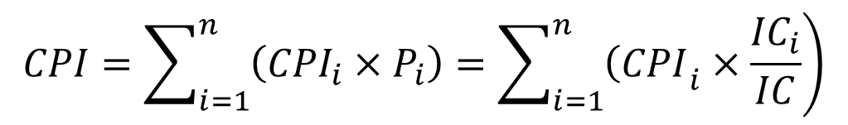
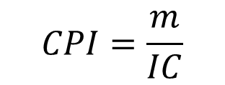
3）CPI (Clock cycles Per Instruction)
1.3计算机的性能指标
执行一条指令 (平均) 需要的时钟周期数
单条指令CPI
一段程序中所有指令的CPI
指令系统CPI
CPI = 一段程序中所有指令的时钟周期数之和 / 指令条数 //统计
= 程序中各类指令的CPI × 程序中该类指令的比例 //加权
$$CPI=\frac{m}{IC}$$
$$\left.CPI=\sum_{i=1}^{n}{\left({CPI}_{i}×P_{i}\right)}=\sum_{i=1}^{n}{{\left(CPI\right.}_{i}}×\frac{{IC}_{i}}{IC}\right)$$

Slide 22
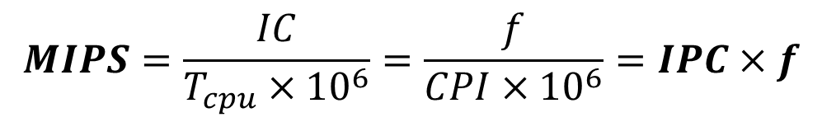
MIPS (Million Instructions Per Second)
表示每秒钟执行指令的条数 (以百万条为单位)
指令条数
MIPS
=
执行时间
×
10
₆
指令条数
=
₆
(所有指令CPU时钟周期数之和 / f )
×
10
f
=
=
IPC * f
CPI
×
10
₆
$$MIPS=\frac{IC}{T_{cpu}×{10}^{6}}=\frac{f}{CPI×{10}^{6}}=IPC×f$$

Slide 23
4）MFLOPS (Million Floating-Point Operations Per Second)
1.3计算机的性能指标
计算机每秒钟执行浮点操作的次数
MIPS：单位时间内执行的指令条数
MFLOPS = 程序中的浮点运算次数 / (执行时间 × 10⁶ ）
MFLOPS (Mega) = 10⁶ FLOPS GFLOPS (Giga) = 10⁹ FLOPS
TFLOPS (Tera) = 10¹² FLOPS PFLOPS (Peta) = 10¹⁵ FLOPS
EFLOPS (Exa) = 10¹⁸ FLOPS
Notes:
编译器编译os内核需要用到浮点指令吗，你写的程序经常使用浮点数吗？ 操作系统运行需要浮点指令吗？

Slide 24
CPU执行时间
执行一段程序所需的时间
( CPU时间 + I/O时间 + 存储访问时间 + 各类排队时延等)
CPU时间 = 程序中所有指令的时钟周期数之和 × T
=程序中所有指令的时钟周期数之和 / f
CPU 时间 = CPI × 指令条数 IC × 时钟周期
CPU 时间 =指令条数IC / (MIPS * 10⁶)

Slide 25
例 1－1 计算机 A 和计算机 B 具有相同的指令集,计算机 A 的时钟周期是 250ps ,执行程序 P 的 CPI 是 2.0 ;计算机 B 的时钟周期是 500ps ,执行相同程序的 CPI 是 1. 2 。试 比较两台计算机的速度。 解 设程序 P 的指令条数为 I 。首先计算每台计算机的 CPU 时钟周期数:
1.3计算机的性能指标

Slide 26
然后计算每台计算机的 CPU 时间: 因此,计算机 A 的速度更快。
1.3计算机的性能指标

Slide 27
4. 可靠性 计算机的可靠性可以用计算机平均无故障工作时间来表示,即计算机硬件运行时不发生故障的平均时间。
1.3计算机的性能指标

Slide 28
如何进行计算机性能测试？
1.3计算机的性能指标
性能测试原理
计算机中配置了大量传感器和状态寄存器
通过读取相应寄存器的值得到系统运行的状况
通过实际运行测试关键指标获取性能数据
性能测试工具分类
CPU测试工具
显卡测试工具
磁盘测试工具
内存测试工具
Notes:
深入理解计算机中存储山的概念

Slide 29
计算机性能测试 Benchmark
用基准程序来评测计算机的性能
专门用来进行性能评价的一组程序,运行实际负载来反映性能
最好的基准程序是用户实际使用的程序或典型的简单程序
基准程序的缺陷
基准程序性能与某段短代码密切相关时，会被利用以得到不当的性能评测结果，硬件系统设计人员或编译器开发者针对这些代码片段进行特殊的优化，使得执行这段代码的速度非常快
Intel Pentium处理器运行SPECint时用了公司内部使用的特殊编译器，使其性能极高
矩阵乘法程序SPECmatrix300有99%的时间运行在一行语句上，有些厂商用特殊编译器优化该语句，使性能达VAX11/780的729.8倍！
Notes:
不服跑个分，安安兔的例子

Slide 30
性能测试程序
1.3计算机的性能指标
计算机综合测试程序
SPEC
定点运算性能测试
Dhrystone 测试编译器和CPU定线运算性能 C语言编写
浮点运算性能测试
LinPack 求解密集线性代数方程组程序包
Whetstone 浮点+定点 Fortran编写
数据库性能测试
TPC TPC不给出基准程序的代码，而只给出基准程序的标准规范
测试者可以根据规范，最优地构造出自己的测试系统(测试平台和测试程序)
并行运算测试 NPB

Slide 31
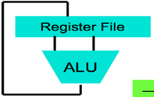
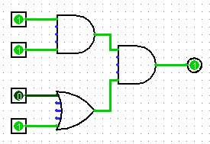
1.4 计算机的层次结构
不同用户处在不同层次
不同层次具有不同属性
不同层次使用不同工具
M5
应用程序
不同层次代码效率不同
M4
高级语言 (C)
temp = v[k];
v[k] = v[k+1];
v[k+1] = temp;
M3
Compiler(翻译)
lw $t0, 0($2)
lw $t1, 4($2)
sw $t1, 0($2)
sw $t0, 4($2)
汇编语言 (MIPS)
Assembler(汇编)
操作系统
0000 1001 1100 0110 1010 1111 0101 1000
1010 1111 0101 1000 0000 1001 1100 0110
1100 0110 1010 1111 0101 1000 0000 1001
0101 1000 0000 1001 1100 0110 1010 1111
M2
指令集架构层 ( MIPS)
Software
Hardware
M1
(解释)
Regwirte=1,Branch=Jump=0
RegDst=0
Aluop=00110
……
硬件结构层
M0
硬件逻辑层
使用布尔代数和真值表

Slide 32
计算 1~10 的和 1） C 语言：
1.4计算机的层次结构
int main(int argc, char* argv[])
{
int i,sum=0;
for(i=0;i<=10;i++)
sum+=i;
}

Slide 33
同样计算 1~10 的和,采用MIPS 指令的汇编语言编写的程序段如下所示:
1.4计算机的层次结构
.data
n:.word 10 # n
sum: .word 19 # sum of 1 to n
.text
lw $t1,n($zero) #$t1=n
addi $s0,$zero,0 #$s0=0
addi $s1,$zero,1 #$s1=1
loop: add $s0,$s0,$t1 #$s0=$s0+$t1
sub $t1,$t1,$s1 #$t1=$t1-1
bne $t1,$zero,loop #如果 $t1≠0 则转向loop，否则结束
sw $s0,sum($zero) #sum=$s0
syscall # Exit!

Slide 34
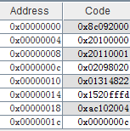
MIPS32机器指令
1.4计算机的层次结构
图 1－7 机器语言指令

Slide 35
逻辑电路实现：
1.4计算机的层次结构
图 1－8 运算器框图

Slide 36
1.5 计算机发展
1.计算机的发展历史
原始计算工具
中国人的智慧之光
机械式计算机
西方人的智慧
机电式计算机
电子计算机

Slide 37
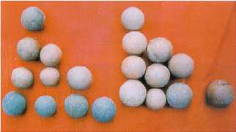
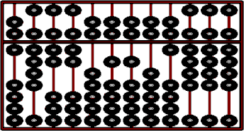
最古老的计算器
1.5计算机的发展
算盘被誉作中国“第五大发明”。
陕西歧山西周宫室遗址中出土了90粒青黄两色陶丸，青色20粒，黄色70粒，将算盘的发明时间提前到二千多年前的西周时期。
“价格低廉，绝无故障，节约能源，十年中无需任何保养”

Slide 38
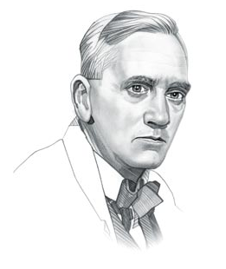
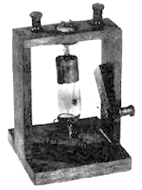
1904年弗莱明发明真空电子二极管
1.5计算机的发展
1904年，英国人弗莱明发明真空电子二极管
电子管的诞生，是人类电子文明的起点

Slide 39
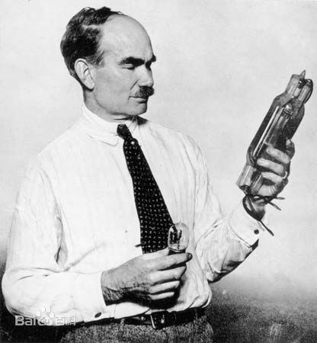
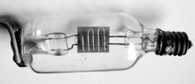
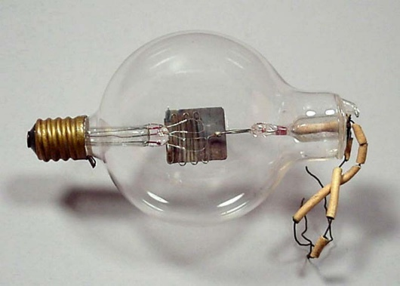
1906年弗雷斯特发明真空电子三极管
1.5计算机的发展
1906年，美国人德弗雷斯特发明电子三极管。
在研究中发现，三极管可以通过级联使放大倍数大增。
这使得三极管的实用价值大大提高，从而促成了无线电通信技术的迅速发展。

Slide 40
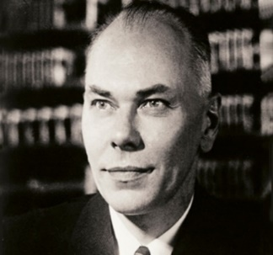
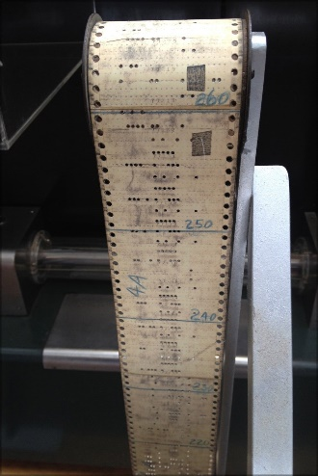
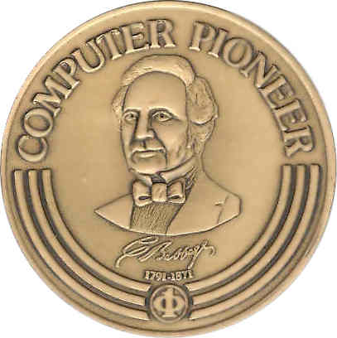
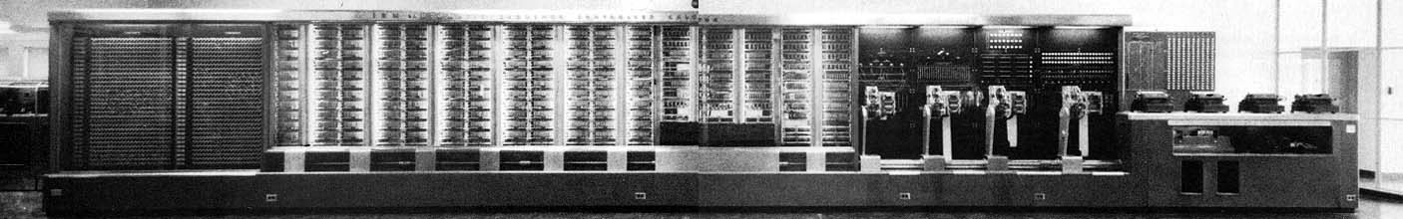
艾肯的MARK—I
1.5计算机的发展
1944年，美国科学家艾肯在IBM的支持下，研制成功机电式计算机MARK-I。
最早的通用型自动机电式计算机之一，取消了齿轮传动装置，以穿孔纸带传送指令。
外壳用钢和玻璃制成，长15米，高2.4米，重31.5吨，15万个元件和800公里电线
每分钟进行200次运算。

Slide 41
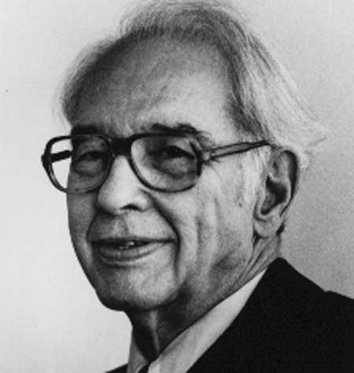
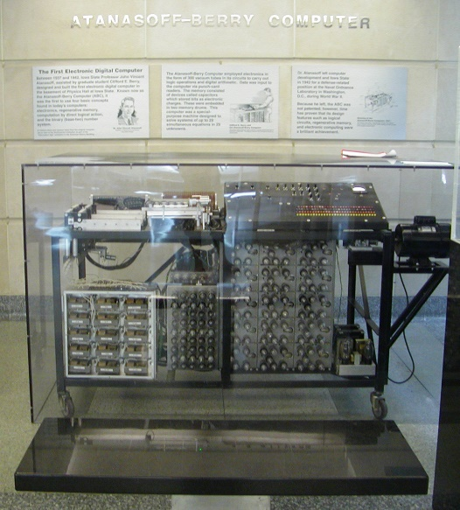
阿塔纳索夫ABC计算机
1.5计算机的发展
1939年，阿塔纳索夫设计并试制数字电子计算机的样机“ABC机”。其设计方案启发了ENIAC开发小组的莫克利，并直接影响到ENIAC的诞生。
1972年美国法院判决ENIAC的专利权无效，阿塔纳索夫拥有作为第一个电子计算机方案提出者的优先权。
阿塔纳索夫三原则
采用二进制进行运算；
采用电子技术来实现控制和运算；
采用把计算功能和存储功能相分离的结构。

Slide 42
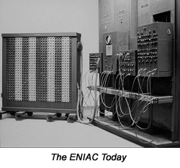
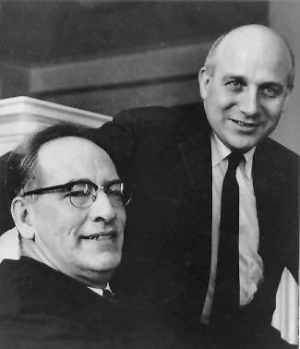
世界上第一台电子数字计算机
1.5计算机的发展
ENIAC(Electronic Numerical Integrator And Computer)，美国宾夕法尼亚大学1946年研制成功。
18000多个电子管，1500多个继电器，耗电150千瓦，重30吨，占地150平方米，运算速度5000次/秒左右。
性能低，耗费巨大，但却是科学史上的一次划时代的创新，奠定了电子计算机的基础，宣告人类进入电子计算机时代。
开发团队“莫尔小组”由四位科学家和工程师埃克特、莫克利、戈尔斯坦、博克斯组成，总工埃克特当时年仅24岁。

Slide 43
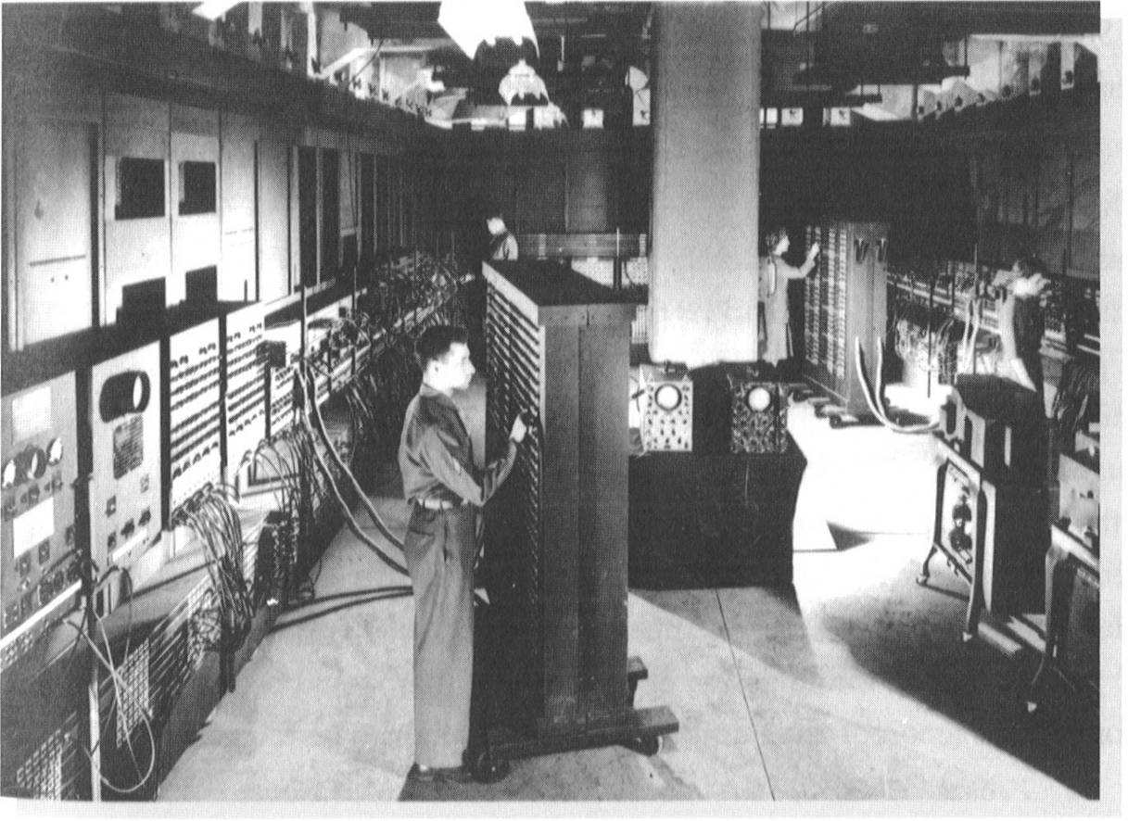
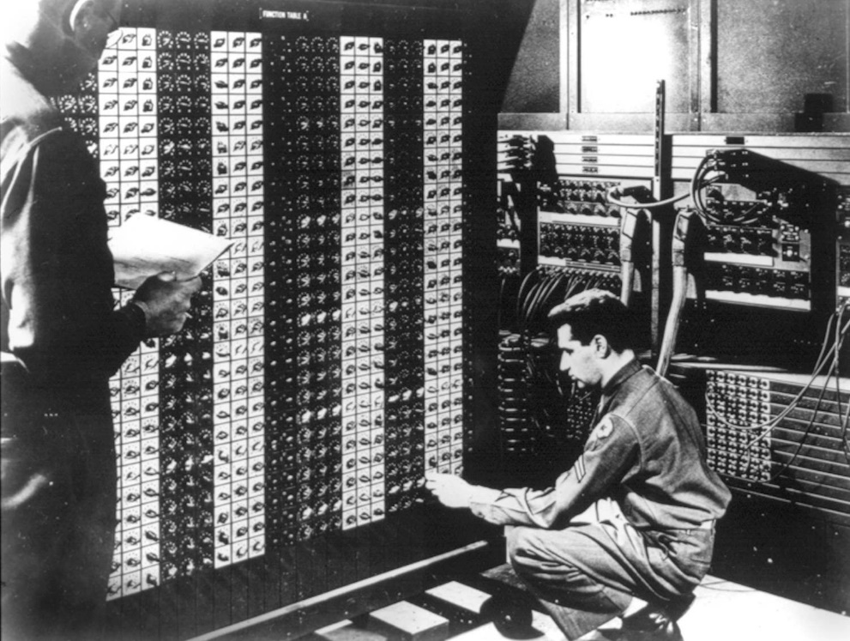
ENIAC
1.5计算机的发展

Slide 44
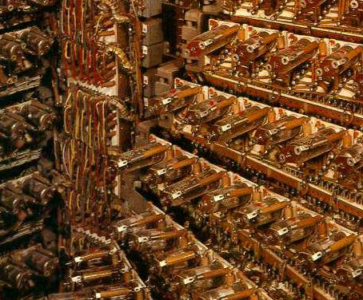
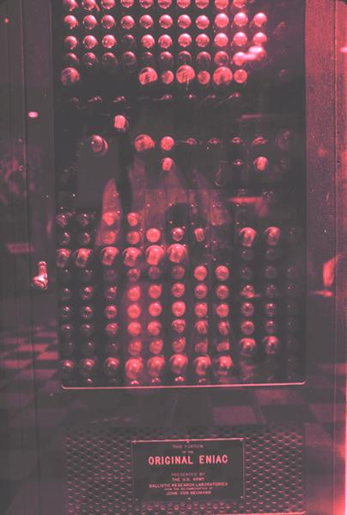
Vacuum tube in ENIAC
1.5计算机的发展

Slide 45
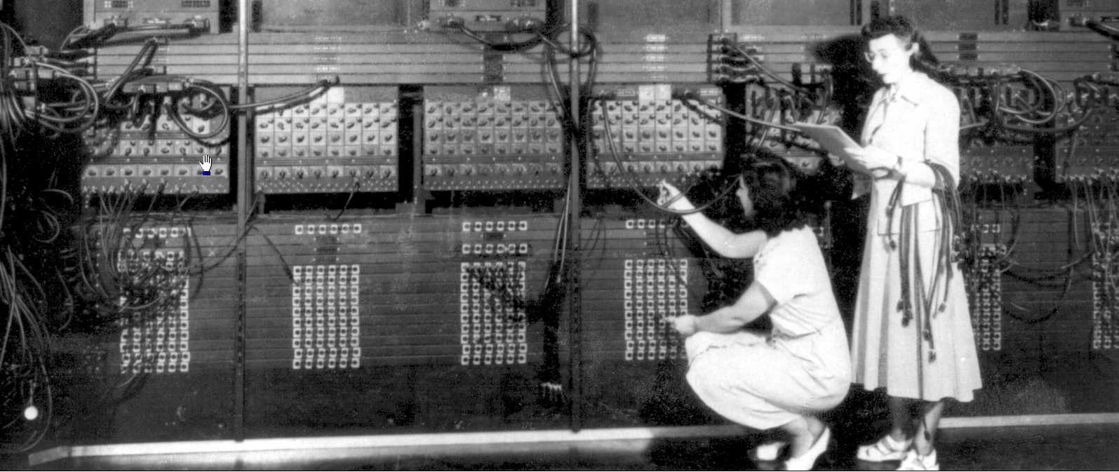
ENIAC Programming
1.5计算机的发展

Slide 46
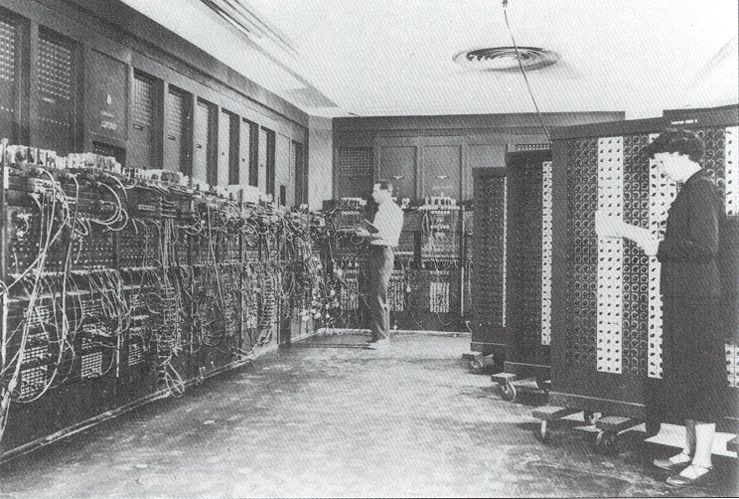
Debug (线路检查)
1.5计算机的发展

Slide 47
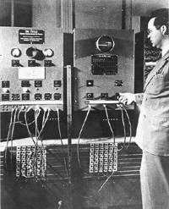
ENIAC的问题
1.5计算机的发展
十进制计算机
每一位数由一圈共10个真空管表示
通过开关和插拔电缆进行手动编程
输入程序和数据可能需要半天时间
能否将程序和数据存在存储器中？
EVDVAC
(Electronic Discrete Variable Automatic Computer)

Slide 48
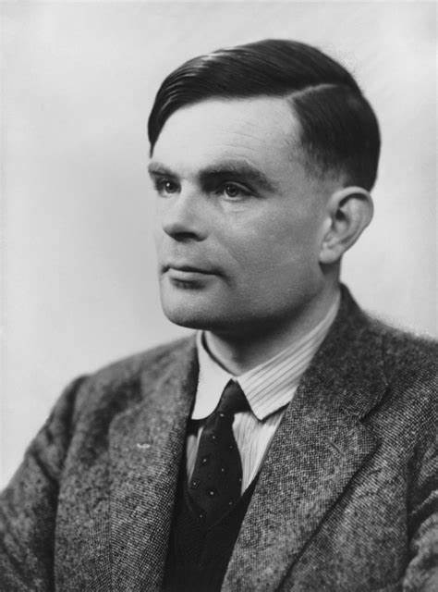
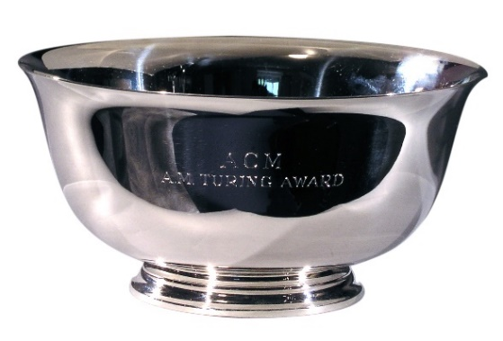
图林机
1.5计算机的发展
1936年，24岁的英国数学家图林发表著名论文《论可计算数及其在密码问题的应用》，提出了“理想计算机” “图林机”
图林通过数学证明得出理论上存在“通用图林机”，这为可计算性的概念提供了严格的数学定义，图林机成为现代通用数字计算机的数学模型，它证明通用数字计算机是可以制造出来的
现代通用数字计算机的数学模型
1940年著名论文《计算机能思考吗？》，对人工智能进行了探索，并设计了著名的“图林测验”。
1954年图林英年早逝，年仅42岁。

Slide 49
Turing Machine, 1936
1.5计算机的发展
An abstract model of a computing machine
- a finite state machine
- a read/write head
- an infinite scannable tape of symbols (e.g., 0s and 1s)
Any conceivable algorithm can be reduced to a Turing machine
A universal machine: can emulate any conceivable computing mechanism

Slide 50
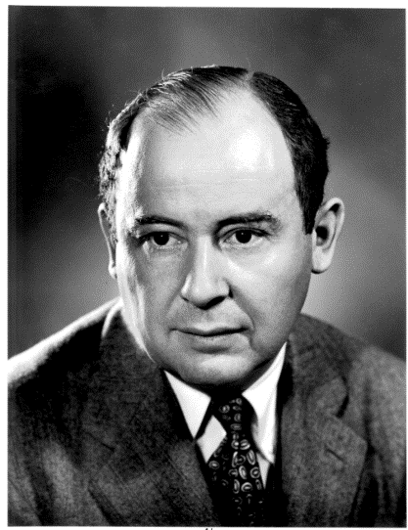
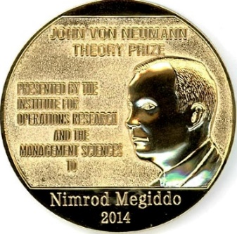
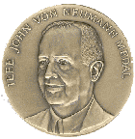
现代电子计算机之父
1.5计算机的发展
1944~1945年间，美籍匈牙利科学家冯·诺伊曼在第一台现代计算机ENIAC尚未问世时注意到其弱点，并提出一个新机型EDVAC的设计方案，提到了两个设想：
采用二进制和“存储程序”，现代计算机最主要思想，
“现代电子计算机之父”，冯·诺伊曼机体系延续至今。
20世纪最重要的数学家之一，因其在现代计算机、博弈论等领域的重大贡献成为美国科学院院士。

Slide 51
1946-1959 第一代电子管计算机时代
1.5计算机的发展
UNIVAC 埃克特和莫克利
第一个进行批量生产的计算机
1951年，电脑开始走出实验室服务于社会与公众
1952年，UNIVAC因准确地预测美国总统大选结果
EDVAC 冯诺依曼
1950问世的第一台并行计算机EDVAC
首次实现了冯·诺依曼的两个重要设想：存储程序和采用二进制
IBM 701
1952年IBM 701在商战中击败UNIVAC
使IBM实现了全面的转型，奠定IBM产业霸主地位
负责人杰里尔.哈达德 纳撒尼尔.罗切斯特 IEEE先驱奖

Slide 52
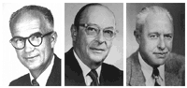
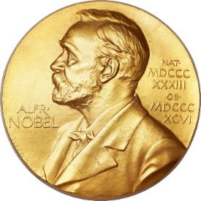
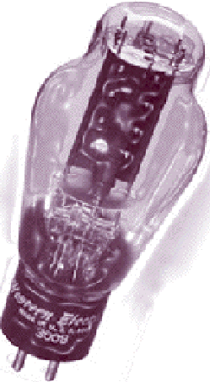
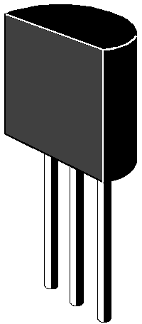
1959-1964 晶体管造就第二代计算机
1.5计算机的发展
1947年，贝尔实验室肖克莱、巴丁、布拉顿发明点触型晶体管；1950年又发明了面结型晶体管。
晶体管体积小、重量轻、寿命长、发热少、功耗低，电子线路结构大大改观，运算速度大幅提高。
肖克莱（左）、巴丁（中）、布拉顿（右）于1956年共同获得诺贝尔物理学奖。

Slide 53
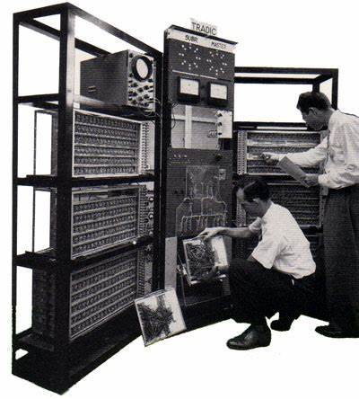
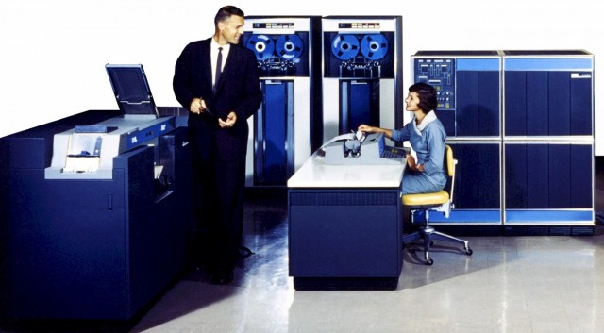
1959-1964 晶体管造就第二代计算机
1.5计算机的发展
IBM 1401
1954年美国贝尔实验室于研制成功第一台使用晶体管的第二代计算机TRADIC。相比采用定点运算的第一代计算机，第二代计算机普遍增加了浮点运算，计算能力实现了一次飞跃。
IBM1958年制成的1401及后续的1410/1440系列计算机，是第二代计算机中的代表
TRADIC
二代计算机除了用于科学计算，还逐渐被工商企业用来进行商务处理
高级语言FORTRAN和COBOL因此也得到了广泛应用。

Slide 54
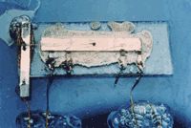
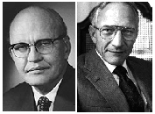

1964-1970 第三代计算机
1.5计算机的发展
1958年，美国物理学家基尔比和诺伊斯同时发明集成电路。
集成电路的出现使得计算机脱胎换骨
2000 Nobel Prize

Slide 55
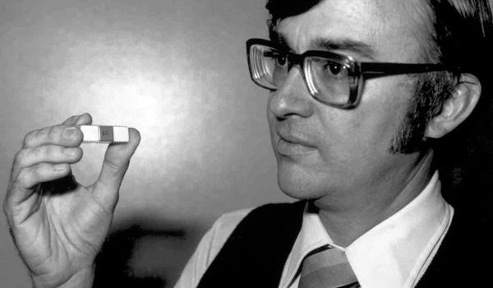
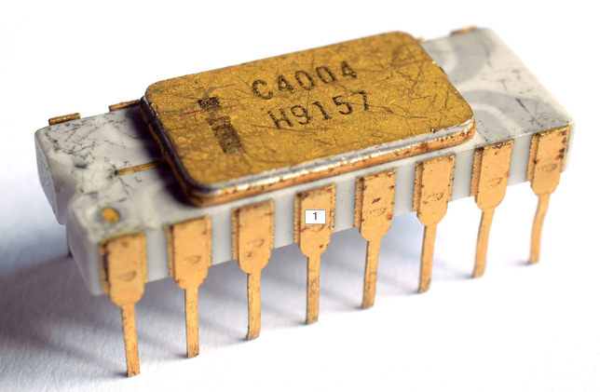
霍夫和Intel 4004
1.5计算机的发展
1971年1月，Intel公司的霍夫研制成功世界上第一块4位微处理器芯片Intel 4004，标志着第一代微处理器问世，微处理器和微机时代从此开始。
1971年11月，Intel推出MCS-4微型计算机系统其包括4001 ROM芯片、4002 RAM芯片、4003移位寄存器芯片和4004微处理器。

Slide 56
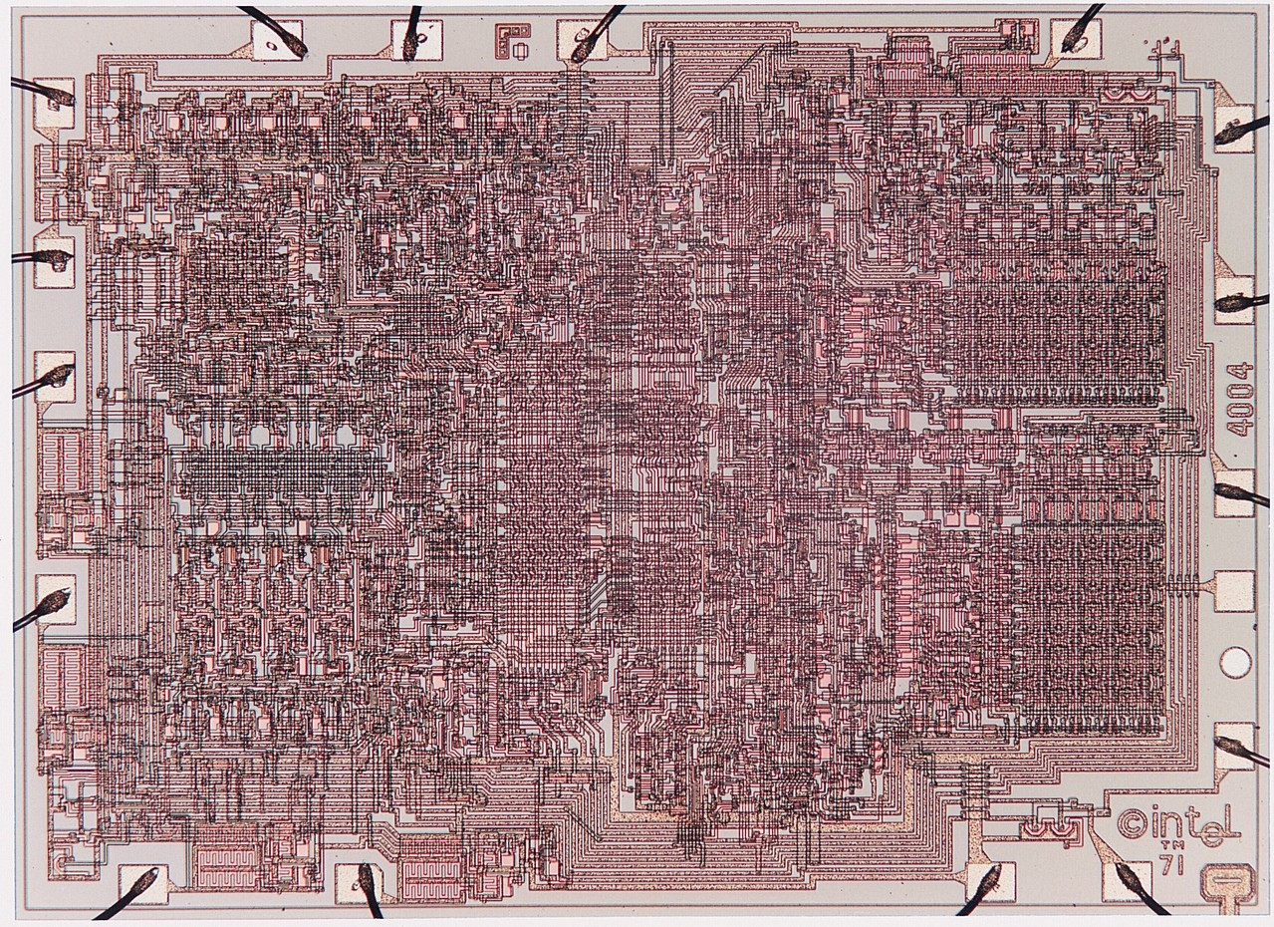
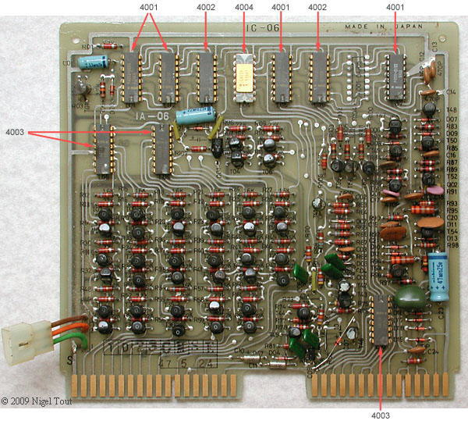
Intel 4004
1.5计算机的发展
2300个晶体管，性能远超当年的ENIAC，售价200美元。

Slide 57
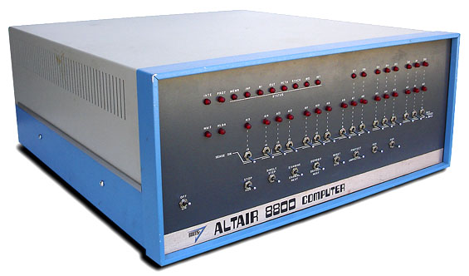
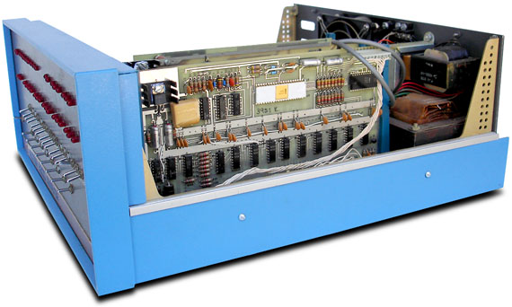
第一台微型计算机：Altair 8800
1.5计算机的发展
1975年4月，MITS发布第一个通用型Altair 8800，售价375美元，带有1KB存储器。这是世界上第一台微型计算机。
Altair定位在青年电脑迷市场
Paul Allen和Bill Gates在三周内为Altair开发出BASIC语言，MITS成为两个未来富翁的第一个客户 。
http://oldcomputers.net/

Slide 58
我国计算机技术的发展
1.5计算机的发展
1953年开始，1958年研究出第一台计算机103型通用计算机。
50年来相继研究出了第二代，第三代计算机。
80年代研究出了每秒１亿次的巨型机，银河I,II,其他如曙光天演
1985年6月，中国第一台自行研制的微机长城0520研制成功
广告词：“一台我们自己制造的能够处理中文的电脑”。
高性能计算，并行计算上已紧跟国际先进水平，但计算机的核心部件CPU技术还远远落后。
中科院研究开发的龙芯／GODSON

Slide 59
计算机发展历程小结：
1.5计算机的发展
 | 第一代 | 第二代 | 第三代 | 第四代
年代 | 1946~ | 1958~ | 1965~ | 1971~
基础器件 | 电子管 | 晶体管 | 集成电路 | 超大规模集成电路
运算速度 | 几千~几万次/s | 几万~几万次/s | 几十万~几百万次/s | MIPS->GIPS->TIPS
存储器 | 水银延迟线 磁鼓、纸带、卡片 | 磁芯 磁盘、磁带 | 半导体 磁盘 | 半导体 磁盘
特征 | 机器语言 汇编语言 | 算法语言 FORTRAN、ALGOL-60、COBOL 操作系统 | 软件技术、 外设发展迅速 小型计算机 | 微型计算机 多机处理/网络化
应用范围 | 科学计算 | 科学计算、数据处理
速度越来越快、 体积越来越小、 成本越来越低、 功耗越来越低

Slide 60


1965年 Moore’s Law
1.5计算机的发展
Predicts: Transistor count
per chip doubles
every 2 years
Gordon Moore
Intel Cofounder B.S. Cal 1950

Slide 61

计算设备体积随着半导体工业发展呈指数式缩小
1.5计算机的发展

Slide 62
2. 计算机的分类
1.5计算机的发展
信息处理方式
模拟计算机
数字计算机
通用性
通用计算机
专用计算机
计算机系统的规模
单片机
微型机
小型机
大型机和超级计算机

Slide 63
3. 计算机的应用
1.5计算机的发展
(1)科学计算和数据处理
(2)工业控制和实时控制
(3)网络技术
电子商务
网络教育
敏捷制造

Slide 64
1.5计算机的发展
4.虚拟现实
5.办公自动化和管理信息系统
6.CAD/CAM/CIMS
7.多媒体技术
8.人工智能

Slide 65
1.5计算机的发展
4.计算机的展望
(1)计算机具有类似人脑的一些超级 智能功能
要求计算机的速度达10¹⁵/秒
(2)芯片集成度的提高受以下三方面的限制
芯片集成度受物理极限的制约
按几何级数递增的制作成本
芯片的功耗、散热、线延迟

Slide 66
1.5计算机的发展
(2)？替代传统的硅芯片
光计算机
利用光子取代电子进行运算和存储
DNA生物计算机
通过控制DNA分子间的生化反应
量子计算机
利用原子所具有的量子特性

Slide 67
1.6 MIPS架构计算机
1.MIPS的含义？？？
计算机性能参数
MIPS(Million Instructions Per Second)
公司名称
MIPS 科技公司
处理器名称
一种RISC处理器。 (Microprocessor without interlocked piped stages)

Slide 68




MIPS (Microprocessor without Interlocked Pipeline Stages)
1981年斯坦福大学Hennessy教授研究小组研制并商用
简单的Load/Store结构
易于流水线CPU设计
易于编译器开发
寻址方式，指令操作非常简单
MIPS I，MIPS II，MIPS III，MIPS IV，MIPS V，MIPS32，和MIPS64多个版本
广泛用于嵌入式系统，在PC机、服务器中也有应用
更适合于教学，相比X86更加简洁雅致，不会陷入繁琐的细节

Slide 69
1.6 MIPS架构计算机
2.MIPS指令集各版本的关系
MIPS的各版本的关系

Slide 70
3.MIPS计算机内部结构
1.6 MIPS架构计算机
图1-11 MIPS计算机的内部结构示意图

Slide 71
4.MIPS指令架构的应用
路由器
视频游戏机
打印机
数字机顶盒
数字电视
各种嵌入式系统

